Slide 1
2021 전주시 빅데이터 공모전
“구해줘 홈즈 – 개인별 특성을 고려한
1인가구 주거지역 추천 서비스＂
김종백

Slide 2
Contents
기 : 도입 / 문제제기
승 : 분석 과정 및 사용 데이터
전 : 분석 결과
결 : 의의 및 활용 방안

Slide 3
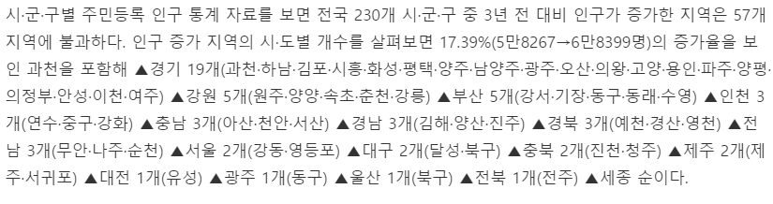
도입 / 문제제기
전북의 유일한 인구유입도시, 전주
전주시 총 인구 :
657,064명(2021.3, 행정안전부)
전주시 청년 인구 :
130,520명(2020, 한국고용정보원)
전국적인 감소에도 인구 늘은 57개 시군구…청약경쟁률 75% 돌파, 조성신, 매일경제, 2021.05.07
그러나?
소외 우려가 있는 구직 청년들
유입 인구의 대부분은 신도시(효자4~5동)¹⁾
신도시 거주자들의 상당수는 인근 공기업/공공기관 취업자
안정적인 수입원 보유
2020년 청년 취업자 수 39,000명(2019년 42,900명)²⁾
약 9만명의 청년들은 경제적 자립이 불가한 상황에서 거주
언제든 인구 유출의 우려가 있음
경제적 약자 계층으로, 사회적인 지원 필요
전주의 장기적 발전을 위해 청년들이 안심하고 거주할 수 있는 시설들이 많아져야 함.
전주시 인구 ’10년째 65만명’ 제자리걸음, 윤동길. 전민일보, 2021.04.12
코로나 19 패닉‘ 전주 고용-취업 감소, 김보현, 전북일보, 2021.04.04
전주대 인근에 청년 사회주택 공급, 권순재, 전북도민일보, 2021.04.28
Notes:
시안 - 1
"단순히 비싸다고만 해서 좋은 오디오 구성이 절대 아닙니다.
각자 본인에게 맞는 시스템이 가장 좋은 소리라고 생각합니다
먹는 음식과 마찬가지로 사람에 따라 맛이 천차 만별인것 처럼
소리도 본인에게 어울리는 소리가 따로 있습니다."
제가 고객님들과 상담할때 하는 이야기 입니다.
저희 오렌지커스텀 주 고객층분들은 사회적인 위치가 중상위층 이상 되는 분들이 많이 계십니다.
그러다 보니 돈에 구애받지 않고 좋은 소리를 원하시는 분들이 많아서
어느샌가 저도 수익보다는 소리를 널리 알리고자 더욱 힘쓰게 되었습니다.
하지만 혼자 소리의 중요성을 알리다 보니 버거운 점도 많고 미흡한 점이 많아서
오디오 전문가 분들과 함께 유익한 컨텐츠를 만들어 나가고 싶습니다.
좋은 음악은 정신과 신체 건강을 복원 및 유지시키며, 삶을 윤택하고 향상시키기 위해 가장 좋은 방법 입니다.

Slide 4


도입 / 문제제기
어떤 방식으로 청년들의 주거 문제를 해결하나?
데이터를 활용하여 각 이용자들에게 적합한 거주지역을 추천한다
양질의 주택을
세금을 활용하여 많이 늘린다?
근본적으로 좋은 정책이나, 부지 매입 및 건설 비용 문제가 큼
기존 주택 임대업자들과의 갈등 발생
정책적으로 선정된 곳이 실거주자에게 최적의 입지라는 보장 없음
결정권자의 교체에 따라 정책이 장기적으로 시행될지의 여부 미정
문제의 근원은 주택 양의 부족이 아닌, 효율적이지 못한 자원 배분
수십억이 소모되는 건축에 비해 저비용으로 시행 가능
기존 주택 임대업자들과의 상호 연대 가능
실거주자의 특성을 고려하므로, 상대적으로 입지선정의 만족도 높음
향후 실서비스로의 발전을 통해 계속기업의 형태를 띄고 전주 지역의 부동산 산업의 새로운 사업 아이템이 될 수 있음.
전주 외 타 지방 청년 거주 정책에도 유사하게 적용 가능
Notes:
시안 - 1
"단순히 비싸다고만 해서 좋은 오디오 구성이 절대 아닙니다.
각자 본인에게 맞는 시스템이 가장 좋은 소리라고 생각합니다
먹는 음식과 마찬가지로 사람에 따라 맛이 천차 만별인것 처럼
소리도 본인에게 어울리는 소리가 따로 있습니다."
제가 고객님들과 상담할때 하는 이야기 입니다.
저희 오렌지커스텀 주 고객층분들은 사회적인 위치가 중상위층 이상 되는 분들이 많이 계십니다.
그러다 보니 돈에 구애받지 않고 좋은 소리를 원하시는 분들이 많아서
어느샌가 저도 수익보다는 소리를 널리 알리고자 더욱 힘쓰게 되었습니다.
하지만 혼자 소리의 중요성을 알리다 보니 버거운 점도 많고 미흡한 점이 많아서
오디오 전문가 분들과 함께 유익한 컨텐츠를 만들어 나가고 싶습니다.
좋은 음악은 정신과 신체 건강을 복원 및 유지시키며, 삶을 윤택하고 향상시키기 위해 가장 좋은 방법 입니다.

Slide 5











분석 방식
인사이트 전달
시각화 도구
중요 값 강조
결과값 도식화
주요 계산식 시행
분석 도구
데이터 전처리
데이터 형태 파악
데이터 수집
데이터 중 필요 부분 추출
데이터 수집(파일 or API)
필요 데이터 목록 생성

Slide 6













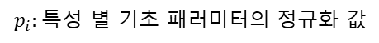

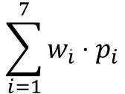
사용 데이터
주택이 보유한 특성
이용자 층이 보유한 특성
주택 내역 :
전라북도 전주시_원룸 및 오피스텔 현황(전주시 건축과)
거래 내역 :
국토교통부 실거래가 공시시스템
(2020.4 ~ 2021.3월 데이터 사용)
성별
건강
여가
경유 버스 노선, 인근 정류장 :
전주시 승강장 정보 서비스(공공데이터포털)
경제
교통
환경
인근 편의점 :
전주시 장사시설 현황(공공데이터포털)
총점 계산 수식
인근 약국 :
전라북도 전주시 병의원-약국정보(공공데이터포털)
$$\sum_{i=1}^{7}{w_{\dot{i}}}⋅p_{i}$$
$$w_{\dot{i} }:유저별 맞춤 가중치$$
인근 공원 : 네이버 지도 + Vworld API
인근 강 : 구글 맵 + Vworld API
$p_{i}:$특성 별 기초 패러미터의 정규화 값
위 식을 바탕으로, 이용자가 선정한 맞춤 가중치에 근거한
각 거주지 포인트 별 총점을 계산 및 상위 포인트들 표시
인근 CCTV : 전라북도 전주시 CCTV 설치현황
인근 파출소 : 전북지방경찰청 + Vworld API

Slide 7



분석 내용
가상의 3명의 서로 다른 특성을 가진 캐릭터를 생성
성별
경제
여가
교통
환경
건강
여성
하
상
무
상
상
A
남성
중
하
유
하
하
B
여성
상
중
유
중
중
C

Slide 8
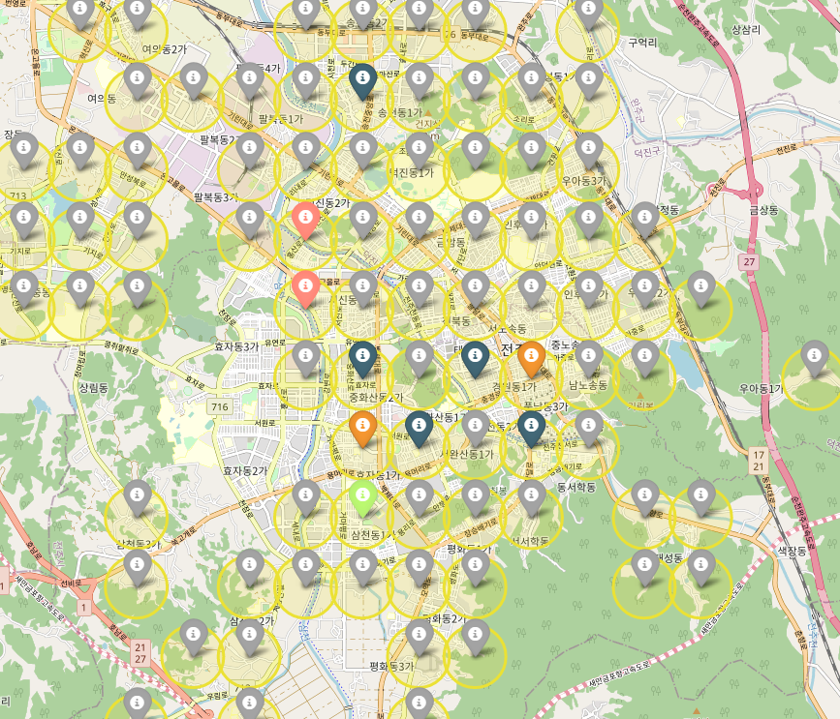
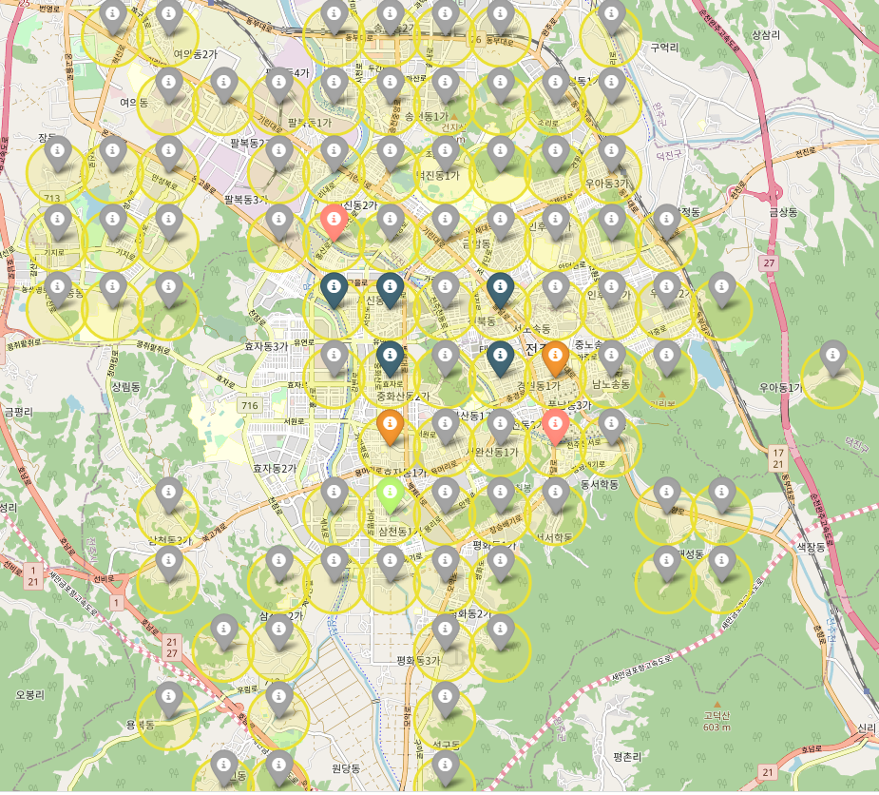
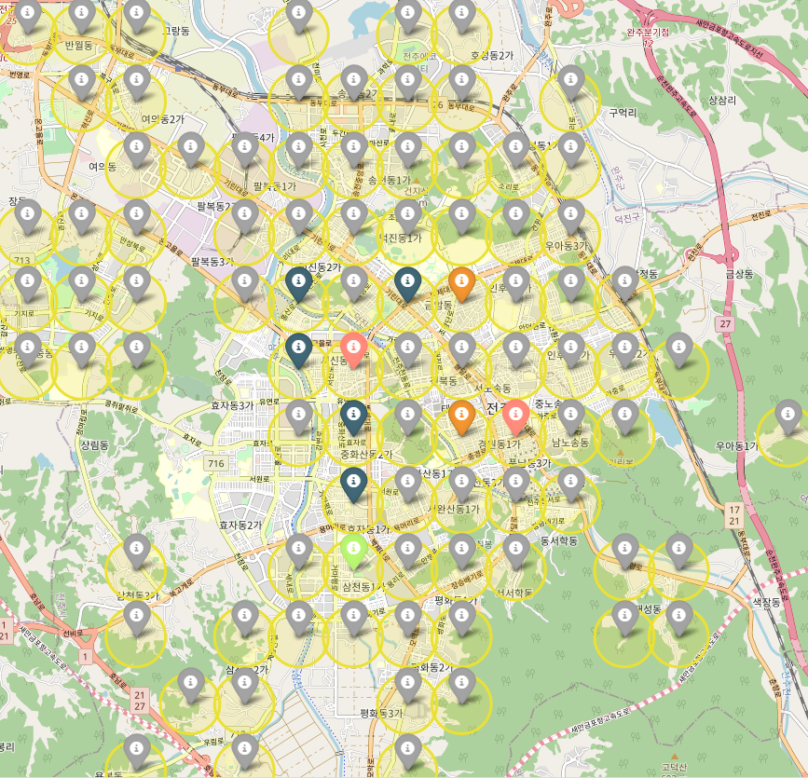
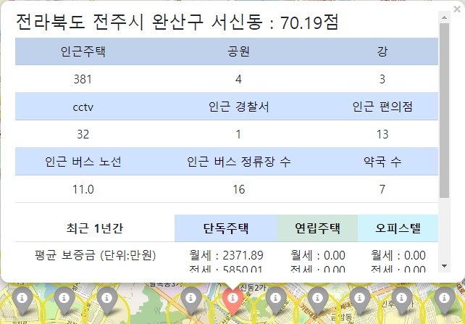
분석 결과
A
B
C
효자동 1가 : 100점
효자동 1가 : 77.4점
중노송동 : 71점
서신동 : 70.55점
서서학동 : 70.84점
효자동 1가 : 100점
태평동: 75.66점
인후동 2가 : 74.52점
중노송동 : 74.43점
서신동 : 73.95점
효자동 1가 : 100점
효자동 1가: 78.31점
중노송동 : 72.3점
서신동 : 70.19점
서신동 : 70.07점

Slide 9
의의 및 활용방안
의의
한계점 및 보완대책
1인 가구 시대에 맞는 주거지역 추천 서비스 제공
보다 다양한 요소 고려 필요
이용자의 주요 동선(직장/도서관), 체육 및 문화시설, 시외운송수단 고려
개인별 맞춤형 서비스를 통한 합리적 추천
정책적 혜택(보조금 등)이 주어지는 경우도 고려 필요
추천 결과가 유효한지 추후 연구 필요
기존 사업자와의 상생을 통해 피해자 최소화
현재는 추천한 결과가 맞는지 예측할 수 없음
추후 서비스로 구현 시 이용자에게 6개월~1년 뒤 설문조사를 통해 추천 서비스가 유효했는지 묻는 과정으로 검증 가능
지하철이 없는 타 지방에 쉽게 이식 가능
활용 방안
지방 소멸에 대응하는 합리적 지방 거주지 마련에 기여
2030세대의 특성을 고려하여, 젊은 전주로의 도약 가능
고득점 지역에 청년들을 대상으로 하는 사업을 추진하여,
대 청년 정책의 실효성 향상에 기여

Slide 10
감사합니다.

